Slide 1


CLASE 4 MODULO II
HABILIDADES DE ATENCIÓN AL CLIENTE Y VENTAS
CURSO DE AUXILIAR EN FARMACIA
PERFECCIONAT
www.perfeccionat.cl
+569 780 02 980
contacto@perfeccionat.cl
Av. Irarrázaval 2401 oficina 512

Slide 2

ATENCIÓN AL CLIENTE
RESULTADOS DE APRENDIZAJE:
Diferenciar los tipos de clientes en el proceso de atención y dispensación de medicamentos.
Identificar técnicas de comunicación y marketig aplicables a la atención de un cliente en un servicio de farmacia.

Slide 3
ATENCIÓN AL CLIENTE
El proceso de atención a un cliente dentro del ámbito de un servicio farmacéutico va mucho más allá de una simple dispensación,en todos los casos de requiere un tratamiento empático y la capacidad de resolver de forma oportuna diversas situaciones imprevistas que se puedan presentar para poder lograr un servicio de excelencia.

Slide 4
ATENCIÓN AL CLIENTE
Cultura y calidad del servicio.
La organización vista como un sistema social que funciona y permanece en el tiempo, se fortalece cuando las personas orientan su acción al fin común por medio del esfuerzo conjunto y del trabajo individual y colectivo.
Cada organización construye parámetros que orientan el comportamiento de la persona.Los aprende en el proceso de inducción, observación e imitación; esta última juega un papel importante en razón a que debe apropiarlos y asumirlos en su proceso de interacción,se espera que actúe de manera similar a los compañeros en aspectos formales e informales de la dinámica organizacional.

Slide 5

ATENCIÓN AL CLIENTE
Cultura y calidad del servicio.
Estrategia a un conjunto de decisiones que toman los directivos de las organizaciones sobre los objetivos y metas a alcanzar, tienendo en cuenta los recursos disponibles y la influencia del entorno sobre la consecución de estos objetivos.Se pueden identificar situaciones internas (fortalezas y debilidades) y externas (amenazas y oportunidades) que pueden actuar sobre estas decisiones

Slide 6
ATENCIÓN AL CLIENTE
Cultura y calidad del servicio.
ESTRATEGIA
ASIGNACIÓN DE RECURSOS
CREA VALOR Y COMPETITIVIDAD
DIRECCIONA COMPORTAMIENTOS

Slide 7
ATENCIÓN AL CLIENTE
Análisis del entorno en una ORGANIZACIÓN
El estudio de la clientela potencial, el primer elemento a considerar es el estudio de la población que existe en la zona en que se encuentra ubicada la farmacia,puesto que nos ayudará a centrarnos en la tipología de productos que hemos de ofertar.Se analizarán aspectos como los siguientes:
Edad (población infantil, juvenil, ancianos).
Poder adquisitivo.
Clase social.
Hábitos de compra.
Tipología del cliente (cliente de paso, cliente de la zona).

Slide 8
ATENCIÓN AL CLIENTE
Análisis del entorno en una ORGANIZACIÓN
Estudio del entorno institucional, corresponden a los servicios que se encuentren cercanos a la ubicación de la farmacia.Las instituciones cercanas también influyen en dispensación de medicamentos:
Centros médicos, dispensarios, consultas privadas.
Guarderías, colegios, institutos.
Empresas, oficinas, etc.
Bancos, cajas.
Bares, restaurantes.
Paradas de metro/autobús/tren.

Slide 9
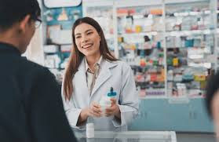
ATENCIÓN AL CLIENTE
Tipos de servicios al cliente
Atención presencial.
El tipo de servicio al cliente presencial es el más tradicional y el más frecuentemente otorgado.

Slide 10


ATENCIÓN AL CLIENTE
Tipos de servicios al cliente
Atención telefónica. No importa a qué sector pertenece tu negocio; la atención telefónica debe formar parte de tu estrategia de servicio al cliente.Permite una atención muy rápida pero no se pueden utilizar técnicas no verbales.
Atención virtual. Generalmente se realiza mediante el llenado de un formulario o cuestionario. Muchas veces tiene como objetivo resolver dudas o consultas sobre un tema o servicio.

Slide 11

ATENCIÓN AL CLIENTE
Tipos de servicios al cliente
Atención Proactiva.
Se trata de identificar y solucionar los problemas de los clientes antes de que se convierta en algo mayor.

Slide 12
ATENCIÓN AL CLIENTE
Tipos de servicios al cliente
Atención Reactiva.
Este tipo de atención busca dar respuesta a la demanda del cliente.
El cliente puede establecer este contacto a través de los distintos canales de la compañía.
Todo personal debe estar capacitado para responder las necesidades del consumidor con calidad y eficiencia.
Para este cometido, las herramientas de automatización, significan una ayuda extraordinaria para brindar respuestas simples, acelerar los procesos de atención al cliente e incluso, cerrar ventas.

Slide 13

ATENCIÓN AL CLIENTE
Modelo de Thomas Kilmann: cinco formas de resolver un conflicto:Según Ken Thomas y Ralph Kilmann, ante la presencia de un escenario de conflictos con clientes u otro tipo de público que acude al servicio de farmacia el profesional que atiende en el servicio puede utilizar 5 maneras distintas para manejar los conflictos

Slide 14

ATENCIÓN AL CLIENTE
Estilo competitivo:
En esta modalidad el profesional que atiende tiene como objetivo imponer su opinión y hacer valer la posición de uno mismo.La persona que lo utiliza se aferra a sus criterios e intenta ganar a toda costa en el tema que se trata intentando que su posición sea la más acertada y conveniente para todos.Mejor utilizarlo con moderación.

Slide 15

ATENCIÓN AL CLIENTE
Estilo complaciente:
En esta modalidad se está pendiente de los problemas y preocupaciones de los demás que de nuestros propios intereses. Y como resultado, nos acomodamos y cedemos.En este tipo de actuar la relación entre las partes es sumamente importante, por deferencia, por aprecio, generosidad, obediencia, por evitar un daño mayor, porque la otra parte está en plan intransigente, etc.

Slide 16
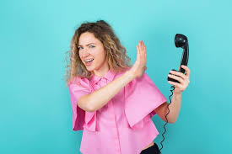
ATENCIÓN AL CLIENTE
Estilo Evasivo:
Consiste en actuar de forma esquiva y no afrontar el conflicto.Actuamos de forma evasiva cuando consideramos que no es el momento ni el lugar adecuado para tratar el conflicto.
Cuando esto sucede, lo aplazamos, damos un rodeo o ponemos cualquier pretexto para evitarlo. Los asuntos incómodos y embarazosos también son firmes candidatos a ser aplazados.

Slide 17
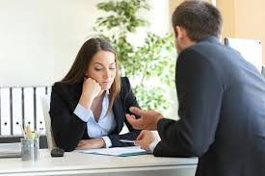
ATENCIÓN AL CLIENTE
Estilo Colaborador:
En esta forma de manejar los conflictos se procura dar con una solución que satisfaga a todas las partes implicadas.
Se caracteriza por generar intercambios con una comunicación activa, aportando información para conocer cada punto de vista y que todos tengan la oportunidad de defender su razonamiento.
Es el estilo preferido cuando ambas partes quieren conservar en buen estado su relación; y también para los casos en los que hay tiempo de sobra para encontrar una solución en la que todos ganen.

Slide 18
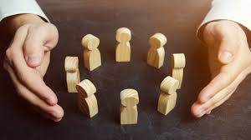
ATENCIÓN AL CLIENTE
Estilo Comprometido:
A medio camino entre el estilo complaciente y competitivo, pero no tan colaborador como el anterior.
El concepto podría ser «ni para ti, ni para mí».
Lo utilizamos para llegar a una solución intermedia en la que todos han cedido un poco. En principio no es la que hubieras deseado, pero es una solución aceptable que te puede valer.

Slide 19
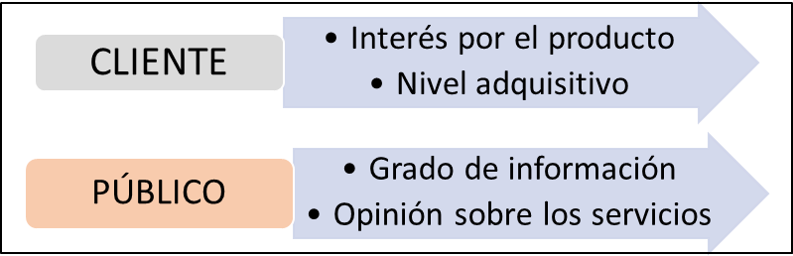
ATENCIÓN AL CLIENTE
Detección de necesidades del cliente en farmacia.

Slide 20
TIPOS DE CLIENTES
Cliente agresivo: Le gusta mostrar su disconformidad en público.
Se crece ante la mirada de otros clientes.
Se cree con derecho a menospreciar a su interlocutor.
Siempre espera salirse con la suya.Muestra su descontento ante la mínima ocasión que se le presente.
Cliente exigente: Pone a prueba la profesionalidad de quién lo atiende.
Exige lo que cree que le corresponde por derecho.
Puede generar mucha tensión en el desarrollo de una tare a si el personal no está bien preparado en su trabajo.
Cliente pasivo: Es el más difícil de tratar ya que no aporta mucha información sobre el servicio recibido.
Es un cliente indeciso, silencioso, controlador, normativo y desconfiado.
El seguimiento de sus quejas no es tan objetivo como el del cliente agresivo.

Slide 21
ATENCIÓN AL CLIENTE
¿Cómo adelantarse a un reclamo o conflicto que puede generar un cliente difícil?
1. Conocer el mercado objetivo.
2. Generar valor.
3. Mantener y superar el estándar.
4. Facilitar el acceso.
5. Atención al precio.
¿Cómo actuar y que medidas tomar ante un conflicto generado por un cliente difícil?
Cuidar la comunicación no verbal.
Escuchar activamente.
Admitir el error y pedir disculpas.
Buscar una solución satisfactoria.
Documentar el incidente.

Slide 22
PROCESO DE DISPENSACIÓN DE MEDICAMENTOS
Se comprende por Dispensación al procedimiento en el cual la persona usuaria cliente o paciente) adquiere el medicamento que le propone un profesional sanitario.
La diferencia entre la dispensación activa y la dispensación pasiva, o la simple venta de un producto que ha sido directamente solicitado por el usuario es que en la dispensación activa el profesional de farmacia debe asegurase de que el paciente tiene y entiende la información necesaria para utilizar el medicamento que se le entrega de manera segura y eficaz.
La calidad del servicio farmacéutico radica en la manera de resolver la dispensación activa, teniendo en cuenta que el farmacéutico, a menudo, dispone de un tiempo limitado por paciente y que la información que tiene en su poder sobre él es aún más escueta y de fiabilidad muy variable

Slide 23
PROCESO DE DISPENSACIÓN DE MEDICAMENTOS
Hay diferentes maneras de llegar a la dispensación activa cuando un paciente acude a la farmacia:
• La consulta sobre un medicamento.
• La solicitud de un medicamento sin receta (automedicación).
• La entrega de una receta con la prescripción médica.
• La indicación farmacéutica como resultado de una consulta de problema de salud

Slide 24
PROCESO DE DISPENSACIÓN DE MEDICAMENTOS
Dentro de las recomendaciones que deben ofrecerse al paciente al dispensar algunas especialidades farmacéuticas debe informarse:
Jarabes y suspensiones orales: Se recomienda agitar durante 30 segundos antes de la adminitración al paciente.
Emulsiones orales e inyectables (insulinas subcutáneas):se debe agitar durante 30 segundos antes de la adminitración al paciente.
Grageas (comprimidos con recubrimiento entérico):no dividir el comprimido ya que pierde la protección de la cubierta.
Cartuchos presurizados (puff): evitar puncionarlos o acercarlos a fuentes de calor.
Viales y frascos ampollas: deben manipularse en espacio aséptico

